Slide 1
5-classe
Thème: Quelle musique tu préfère?

Slide 3
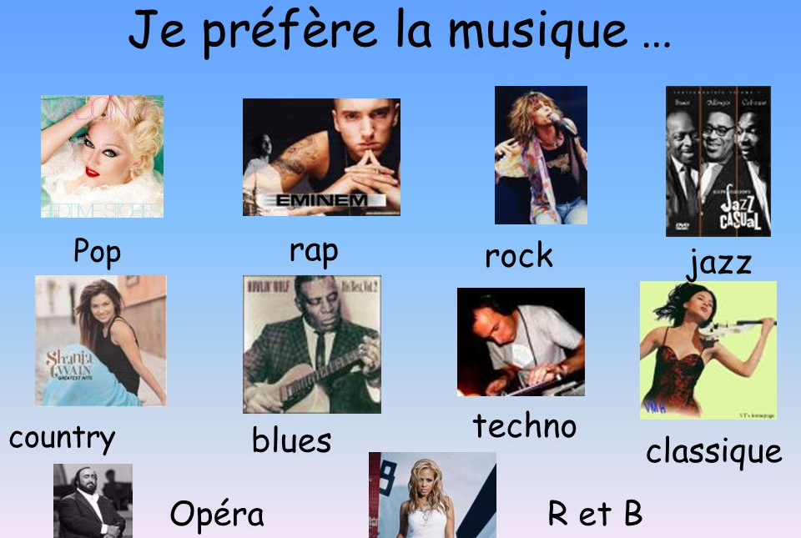

Slide 4
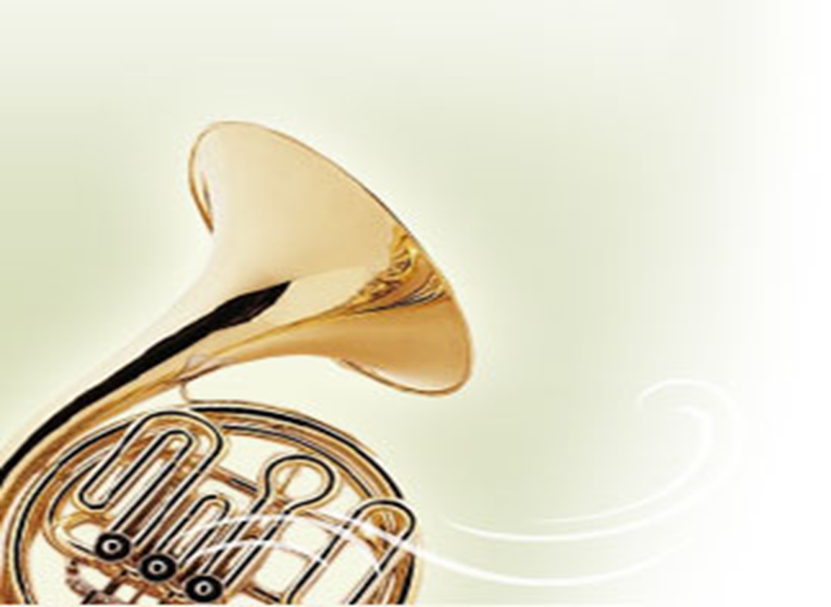
La musique classique s’est avant tout développée en France, Angleterre, Italie, Allemagne et Autriche.

Slide 10
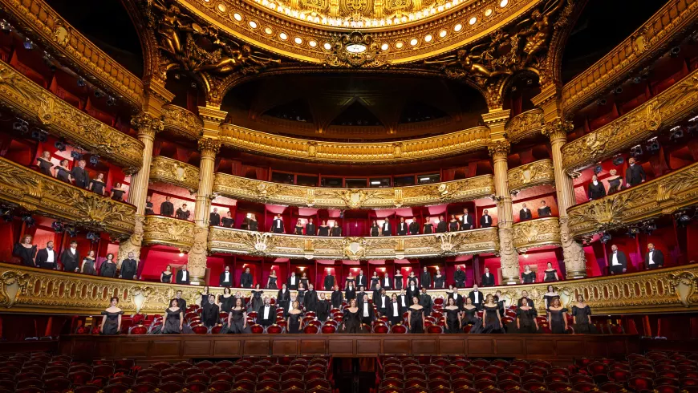

Slide 18
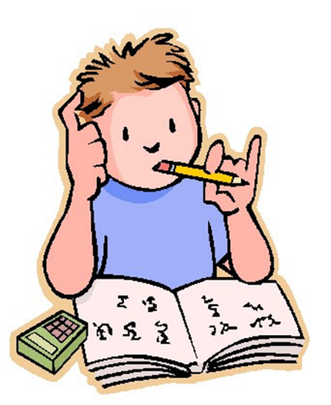
1. Faites l’activité 3,4,5 à la page 77.
2. Apprenez les mots nouveaux.

